Slide 1
THAM LUẬN
ĐOÀN VIÊN, THANH NIÊN - LỰC LƯỢNG NÒNG CỐT
THÚC ĐẨY CHUYỂN ĐỔI SỐ TRÊN ĐỊA BÀN TỈNH
Người trình bày: Đồng chí Đặng Thành Huy,
UV BCH Trung ương Đoàn, Tỉnh ủy viên, Bí thư Tỉnh đoàn

Slide 2
ĐOÀN VIÊN, THANH NIÊN - LỰC LƯỢNG NÒNG CỐT THÚC ĐẨY CHUYỂN ĐỔI SỐ

Slide 3
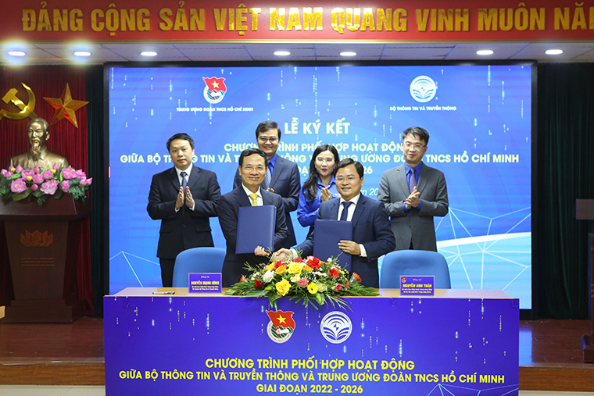
ĐOÀN VIÊN, THANH NIÊN - LỰC LƯỢNG NÒNG CỐT THÚC ĐẨY CHUYỂN ĐỔI SỐ
Đồng chí Nguyễn Mạnh Hùng, Bộ trưởng Bộ Thông tin Truyền thông: “Trước đây, thanh niên xẻ dọc Trường Sơn đi cứu nước, thì nay, thanh niên đi đến từng hộ gia đình để giúp người dân sử dụng các nền tảng số, ứng dụng số. Đây chính là cách để chuyển đổi số Việt Nam, chính là cách đưa Việt Nam thành hùng cường, thịnh vượng”.

Slide 4
ĐOÀN VIÊN, THANH NIÊN - LỰC LƯỢNG NÒNG CỐT THÚC ĐẨY CHUYỂN ĐỔI SỐ
Tỉnh Điện Biên đã thành lập Ban Chỉ đạo về chuyển đổi số, ban hành Kế hoạch số 1332/KH-BCĐ ngày 06/5/2022 của Ban Chỉ đạo về Chuyển đổi số tỉnh Điện Biên năm 2022.
Nghị quyết số 13/NQ-TU ngày 01/10/2021 của Ban Thường vụ Tỉnh ủy về chuyển đổi số tỉnh Điện Biên đến năm 2025, định hướng đến năm 2030.
Đề án Chuyển đổi số tỉnh Điện Biên giai đoạn 2021 - 2025, định hướng đến năm 2030.
Chỉ thị về phát triển chính quyền điện tử hướng tới chính quyền số, thúc đẩy chuyển đổi số.
Kế hoạch triển khai nền tảng địa chỉ số quốc gia gắn với bản đồ số; Kế hoạch thực hiện Đề án phát triển thanh toán không dùng tiền mặt trên địa bàn tỉnh Điện Biên giai đoạn 2021 - 2025; …
Triển khai việc thành lập Tổ Công nghệ số cộng đồng tại địa phương.

Slide 5
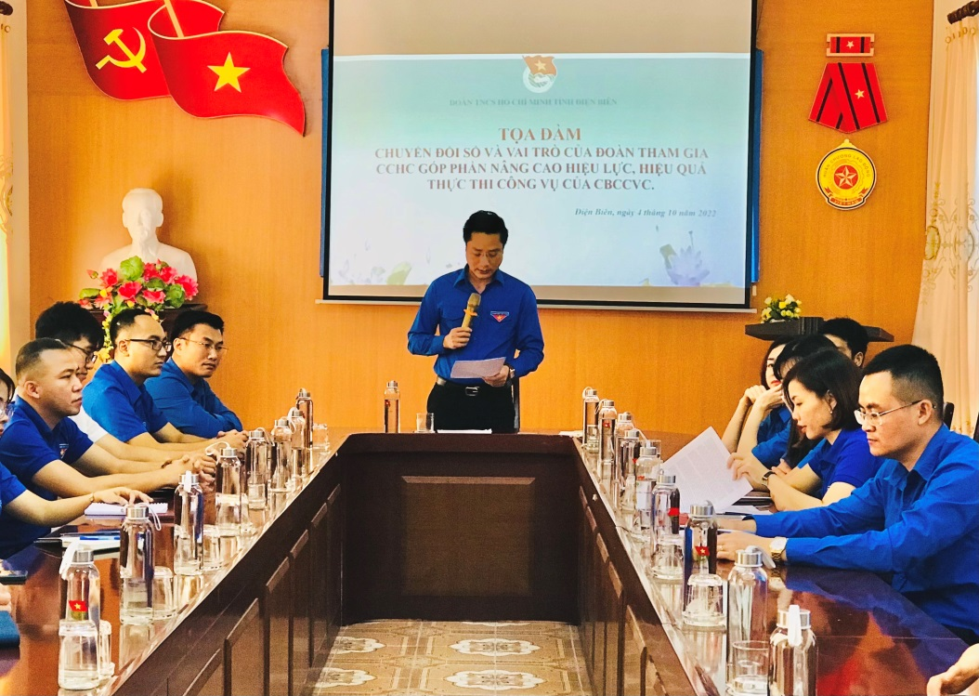
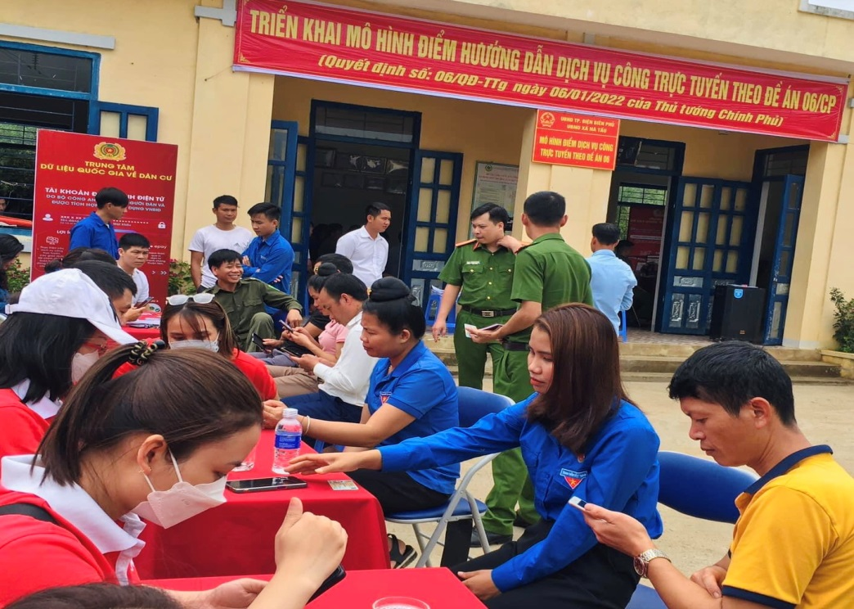
ĐOÀN VIÊN, THANH NIÊN - LỰC LƯỢNG NÒNG CỐT THÚC ĐẨY CHUYỂN ĐỔI SỐ
Tuổi trẻ toàn tỉnh đã đẩy mạnh công tác tuyên truyền về cuộc cách mạng công nghiệp 4.0 nói chung và chuyển đổi số nói riêng tới các cấp bộ Đoàn và đoàn viên thanh niên thông qua các diễn đàn, tọa đàm, hội thảo. Tham gia triển khai mô hình hướng dẫn dịch vụ công trực tuyến.

Slide 6
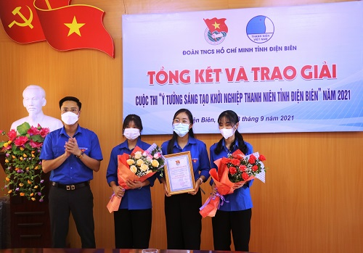
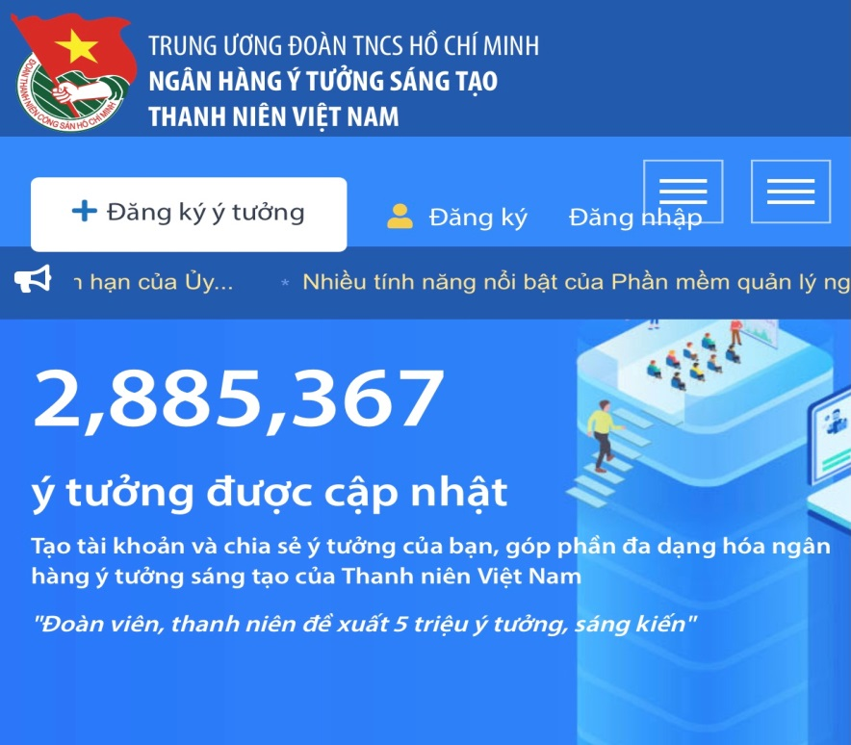
ĐOÀN VIÊN, THANH NIÊN - LỰC LƯỢNG NÒNG CỐT THÚC ĐẨY CHUYỂN ĐỔI SỐ
Đoàn viên, thanh niên tích cực tham gia các Cuộc thi về ý tưởng sáng tạo, cuộc vận động “Mỗi đoàn viên, thanh niên một ý tưởng sáng tạo”.

Slide 7
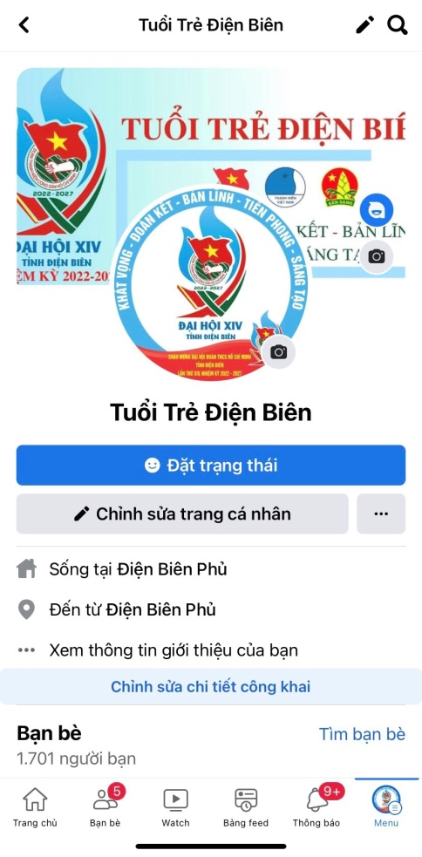
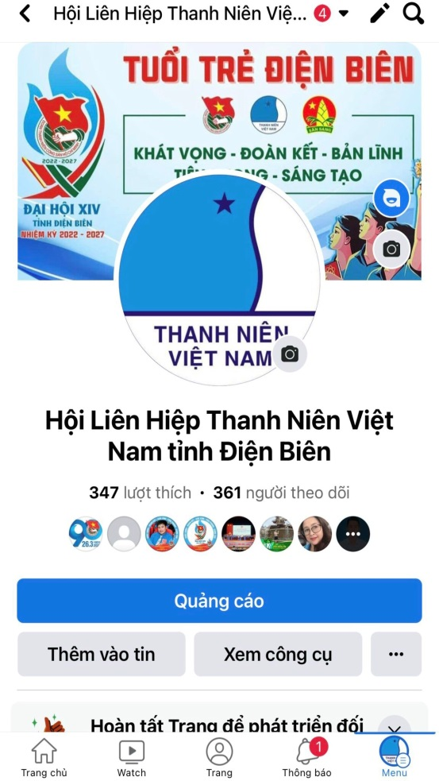
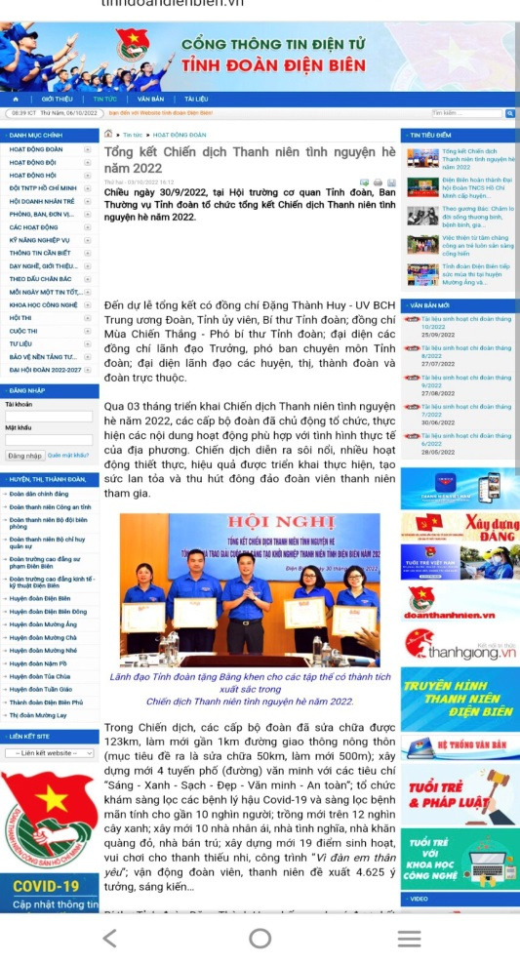
ĐOÀN VIÊN, THANH NIÊN - LỰC LƯỢNG NÒNG CỐT THÚC ĐẨY CHUYỂN ĐỔI SỐ
Xây dựng và duy trì các trang thông tin của Đoàn thanh niên.

Slide 8
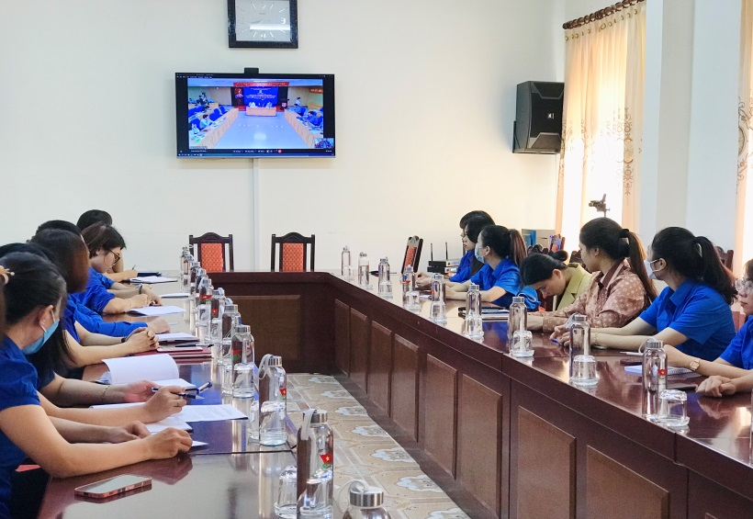
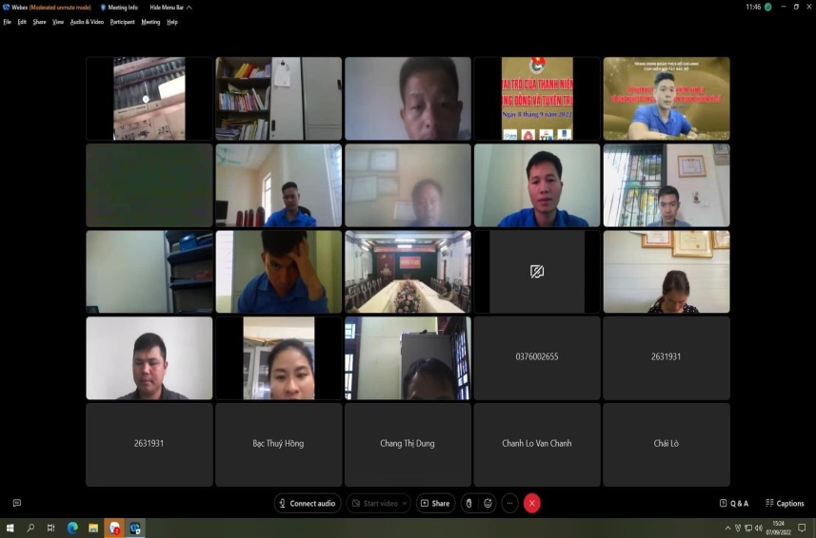
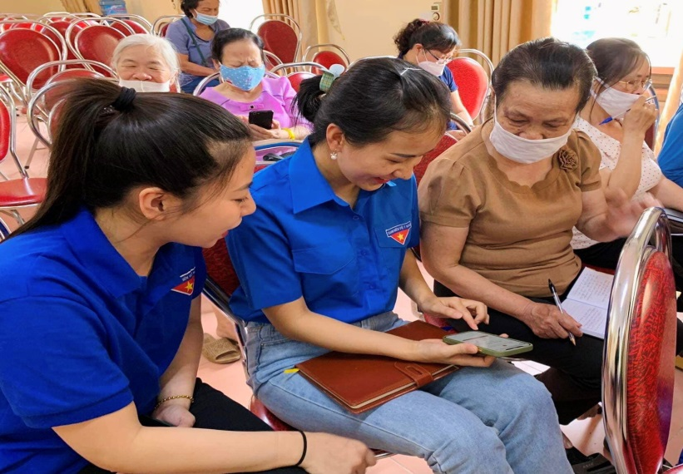
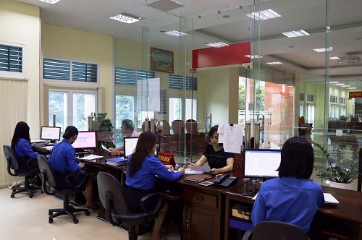
ĐOÀN VIÊN, THANH NIÊN - LỰC LƯỢNG NÒNG CỐT THÚC ĐẨY CHUYỂN ĐỔI SỐ
Tổ chức các cuộc họp trực tuyến, hướng dẫn người dân cài đặt và sử dụng các ứng dụng tiện ích, hỗ trợ, tư vấn về chính sách, thủ tục hành chính, …

Slide 9
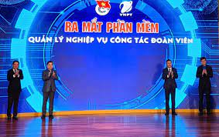
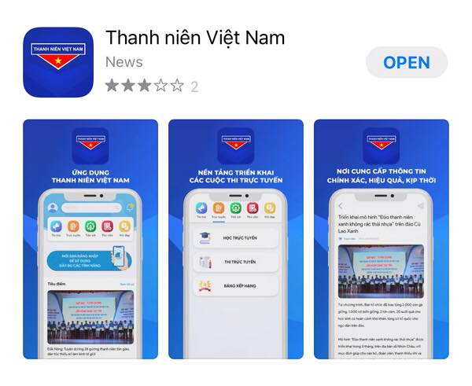
ĐOÀN VIÊN, THANH NIÊN - LỰC LƯỢNG NÒNG CỐT THÚC ĐẨY CHUYỂN ĐỔI SỐ
TRIỂN KHAI ỨNG DỤNG PHẦN MỀM QUẢN LÝ ĐOÀN VIÊN

Slide 10
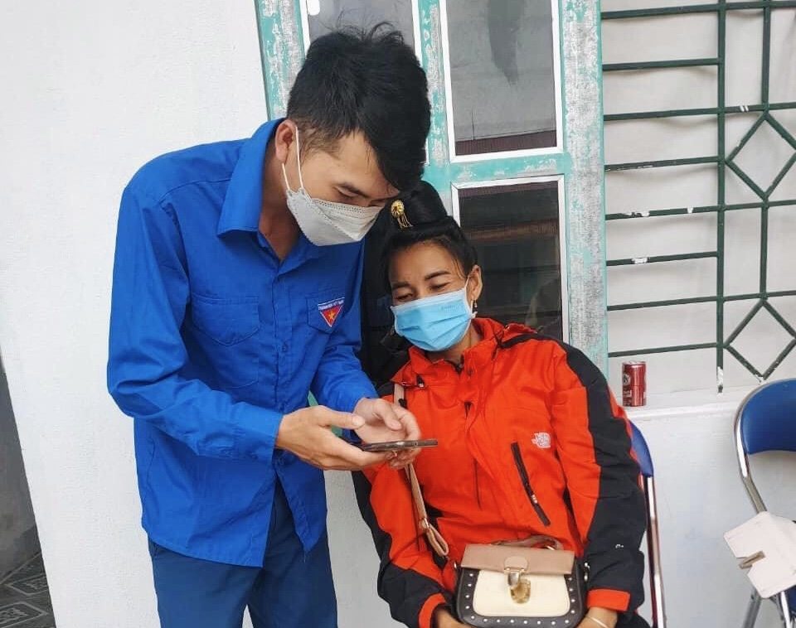
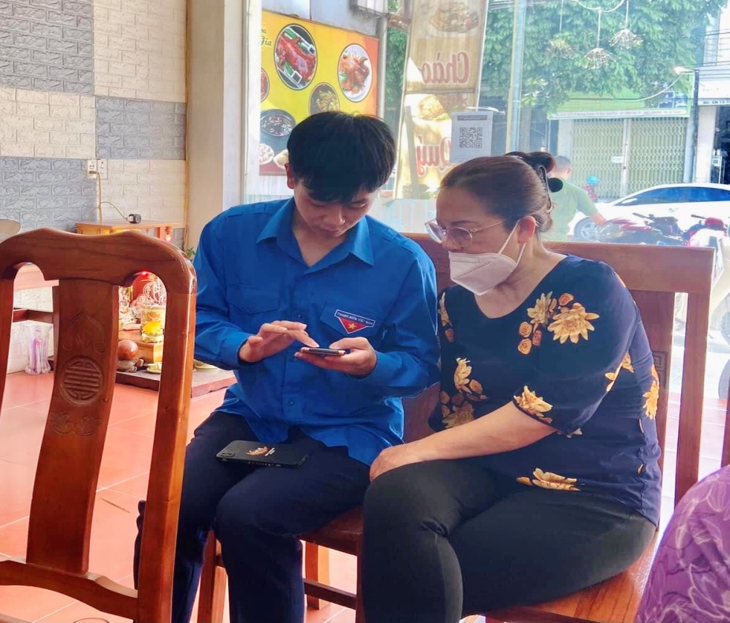
ĐOÀN VIÊN, THANH NIÊN - LỰC LƯỢNG NÒNG CỐT THÚC ĐẨY CHUYỂN ĐỔI SỐ
Thành viên Tổ công nghệ số cộng đồng hướng dẫn người dân cài đặt và sử dụng các ứng dụng tiện ích.

Slide 11
ĐOÀN VIÊN, THANH NIÊN - LỰC LƯỢNG NÒNG CỐT THÚC ĐẨY CHUYỂN ĐỔI SỐ
Đoàn viên chưa có nhiều môi trường để học tập, nghiên cứu, phát triển và ứng dụng các sản phẩm chuyển đổi số
01
Tồn tại, hạn chế
.
02
Nhận thức của một bộ phận thanh niên về ý nghĩa, tầm quan trọng của chuyển đổi số còn hạn chế
.
03
Chưa có các dự án khởi nghiệp sáng tạo của thanh niên trên nền tảng Internet,…

Slide 12
ĐOÀN VIÊN, THANH NIÊN - LỰC LƯỢNG NÒNG CỐT THÚC ĐẨY CHUYỂN ĐỔI SỐ
Tiếp tục quán triệt các quan điểm, chủ trương, mục tiêu của Tỉnh về chuyển đổi số đến năm 2025, định hướng đến năm 2030; vận động đoàn viên, thanh niên tích học tập, ứng dụng công nghệ thông tin.
Giải pháp phát huy vai trò của thanh niên trong chuyển đổi số
Đề xuất với cấp ủy đảng tích cực tạo môi trường thuận lợi để đoàn viên thanh niên có môi trường học tập, nghiên cứu và ứng dụng chuyển đổi số.
Đổi mới phương thức tổ chức các hoạt động của Đoàn, tăng cường các hội nghị trực tuyến, cập nhật thông tin lên App thanh niên Việt Nam. Thành lập các đội hình thanh niên xung kích tuyên truyền, hướng dẫn cho người dân về chuyển đổi số.

Slide 13
ĐOÀN VIÊN, THANH NIÊN - LỰC LƯỢNG NÒNG CỐT THÚC ĐẨY CHUYỂN ĐỔI SỐ
Phát động các phong trào thi đua đoàn viên, thanh niên tham gia chuyển đối số. Xung kích đảm nhận các công trình, phần việc thanh niên trong chuyển đổi số.
Giải pháp phát huy vai trò của thanh niên trong chuyển đổi số
Phối hợp chỉ đạo triển khai hiệu quả hoạt động các Tổ công nghệ số cộng đồng. Tích cực tham gia hướng dẫn người dân tiếp cận, cài đặt, sử dụng các nền tảng số, công nghệ số, kỹ năng số. Kịp thời phát hiện, tháo gỡ khó khăn, vướng mắc trong triển khai thực hiện.
Thường xuyên tổ chức tập huấn, đào tạo, bồi dưỡng kiến thức, kỹ năng về công nghệ thông tin và chuyển đổi số cho các cán bộ, đoàn viên thanh niên.

Slide 14
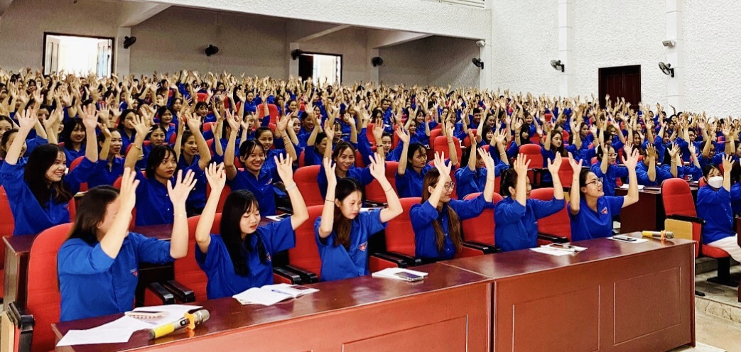
ĐOÀN VIÊN, THANH NIÊN - LỰC LƯỢNG NÒNG CỐT THÚC ĐẨY CHUYỂN ĐỔI SỐ

Slide 15
ĐOÀN VIÊN, THANH NIÊN - LỰC LƯỢNG NÒNG CỐT THÚC ĐẨY CHUYỂN ĐỔI SỐ
Xin chân thành cảm ơn !

